Slide 1
Всероссийская олимпиада школьников «Высшая проба» по профилю «Финансовая грамотность» 7-8 классы
Леушина Дарья Сергеевна, зам.начальника отдела организации обучения педагогов ФМЦ НИУ ВШЭ

Slide 2
Зачем участвовать в олимпиаде?
100 баллов по ЕГЭ по математике или обществознанию
Задания по финансовой грамотности в ЕГЭ по математике и обществознанию
Призы от партнеров олимпиады
Поступление без вступительных испытаний

Slide 3
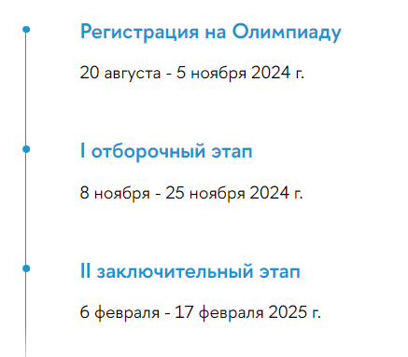
Сроки проведения Высшей пробы

Slide 4
Дополнительная возможность попасть в финал
Финзачет
ФинСпринт
15.10.24-17.10.24
23.09.24-23.10.24

Slide 5
Особенности заданий
Межпредметность (география, история, литература, информатика и т.п.)
Практическая применимость – задания связаны с реальными жизненными ситуациями
Задания отражают способность применять приобретённые знания, умения и навыки по финансовой грамотности

Slide 6
Материалы для подготовки
Практикум
Вебинары
Демоверсии
Архив заданий
Работы дипломантов

Slide 7
Учебно-методическое пособие по подготовке учащихся 7–11-х классов к всероссийской олимпиаде школьников «Высшая проба» https://fmc.hse.ru/olymp

Slide 8
Структура олимпиадных заданий I этапа
Классы | Время состязания | кол-во вариантов | Структура заданий, баллы |  |  |  |  |  | Итого баллов
 |  |  | 1 тип |  | 2 тип
 |  |  | несколько ответов (выбор ответов) | баллы за задание | Соотнесение | баллы за задание | вписать ответ | баллы за задание
7-11 | 80 мин | 2 | 6 | 6*3=18 | 2 | 2*5=10 | 12 | 12*6=72 | 18+10+72=100

Slide 9
Тематика заданий 7-8 класс
Деньги
Личный и семейный бюджет
Банки
Страхование
Финансовое мошенничество
Предпринимательство
Налоги

Slide 10
Задание с несколькими верными вариантами ответа
В соответствии с Манифестом от 28 июня 1786 года в Российской империи был образован Заемный банк, который принимал вклады и выдавал ссуды дворянству и купечеству. Желающий получить ссуду должен был представить на закладываемое имение свидетельство Палаты гражданского суда, удостоверявшее факты принадлежности имения этому лицу и отсутствия по нему исков, запрещений и казенных недоимок.
Какие финансовые понятия нашли отражение в данном отрывке?
А) Кредит
Б) Залог
В) Поручительство
Г) Рефинансирование
Д) Налог

Slide 11
Задание с открытым ответом
Иван Царевич, отправляясь в поход, решил застраховать своего коня стоимостью
300 000 рублей на случай гибели в результате несчастного случая или противоправных действий третьих лиц. Страховой тариф составляет 4,5%.
Укажите размер страховой премии по договору, если известно, что он предусматривает безусловную франшизу в размере 15 000 рублей.
Ответ запишите без единиц измерения и каких-либо знаков.

Slide 12
Задание с открытым ответом
Прочитайте отрывок из произведения Н. В. Гоголя «Шинель» и укажите в ответе источник дохода, о котором говорится в тексте.
«Дело пошло даже скорее, чем он ожидал. Противу всякого чаяния, директор назначил Акакию Акакиевичу не сорок или сорок пять, а целых шестьдесят рублей; уж предчувствовал ли он, что Акакию Акакиевичу нужна шинель, или само собой так случилось, но только у него чрез это очутилось лишних двадцать рублей»
Ответ запишите в форме существительного.

Slide 13
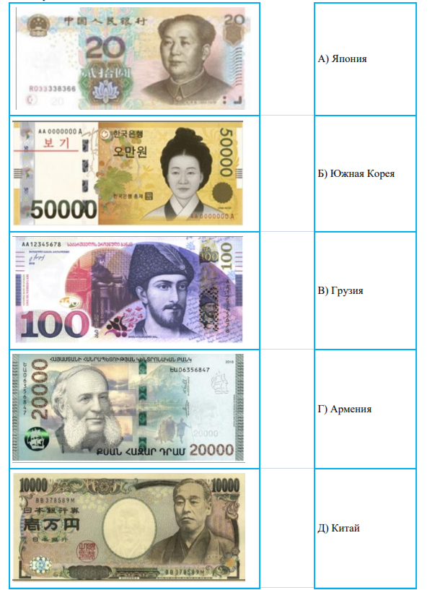
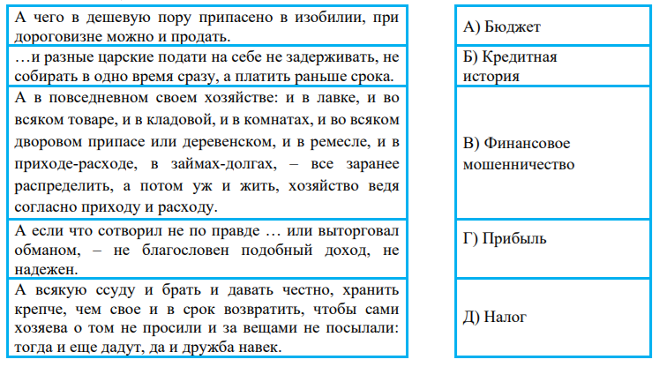
Задание на соотнесение

Slide 14
Типовые ошибки
Аспекты | Примеры
Доход и доходность | Вклад на сумму 100 000 рублей под 12% годовых с ежемесячной капитализацией. Доход – 12 683 рубля Доходность = (доход/вложения)*100 = 13%
Ставка и условия капитализации | Вклад на сумму 100 000 рублей под 12% годовых на полгода. Доход = 6000 рублей
Франшиза в страховании | Страховая сумма – 100 000 рублей. Условная франшиза – 10 000 рублей. Ущерб – 8 000 рублей. Страховое возмещение – 0 рублей.
Правила математического округления | ≥5 – округление в большую сторону <5 – округление в меньшую сторону
Учет налогов при расчете дохода | В условиях задачи даны зарплаты членов семьи до вычета НДФЛ. С дохода по ценным бумагам нужно уплачивать НДФЛ.
Налоговые вычеты и льготы | Дополнительные льготы по налогу на имущество физических лиц для многодетных семей.

Slide 15
Благодарю за внимание! Если остались вопросы: olymp@hse.ru

